Slide 1
網站主線上申請平台

Slide 2
1. 宣傳
(OneAD找網站主)
2. 申請/服務說明
(網站主線上申請)
3. 廣告整合/運營
(審核/串接/上線/結帳)
[PM]撈媒體名單：透過投放Google Ads撈出媒體清單(URL)
[PD]查出媒體的email，寄送EDM
[MKT]廣告宣傳(關鍵字/FB)，針對小型媒體、個人網站主宣傳申請
[網站主]線上填寫資料：公司資料、聯絡姓名、身份証字號(要做防呆)、地址、銀行帳號/影本、網站網址…
Text Drive廣告格式介紹：分潤方式、產品特性、建議位置…)
合作網站(夥伴)條件要求：不能賭博、情色、盜版…
[PD]人工審核：網站是否OK、公司資料/個人身份資料
[線上]埋code說明：線上提供廣告code、技術文件說明、請款流程說明、線上合約(協議書）、網站主需提供廣告埋code網址…
[網站主]線上確認、回覆埋code完成
[PD]人工審核廣告預覽
[email通知]核准並廣告上線 [PD/系統]結帳、付款
參考資料
1.Google ads申請操作步驟說明
2. Google Ads申請頁面
3.Google ads限制廣告類型

Slide 3
現行人力作業流程
Publishers
開廣告版位(passback)
提供公司相關資料、用印合約
提供OYM帳號email
放廣告code
提供廣告預覽URL
檢視廣告是否正常
測試廣告開量
開量
流量分配
登入OYM
月結開發票請款
PD
(&Kenny)
開發洽談、
簽約、
合約紙本用印…
人工建ERP資料和價格
提供廣告code給媒體
設定OYM媒體權限
看廣告預覽有沒有問題
安排廣告測試
討論上線開量時間
更新媒體清單
觀察媒體開量、fill、分潤金額
處理廣告異常
提供媒體結算金額
人工請款作業
檢查OYM金額數字
提醒更新廣告預覽URL
設定廣告測試
測試廣告投遞
確認廣告執行成效
勾選媒體投放廣告
PM/CIS
MTO
廣告code客製
處理廣告異常檢查
ITO
檢查OYM金額數字差異原因
財務
付款作業

Slide 4
線上平台流程規劃
合作效益
簡介說明
填寫網站資料/合約審閱
填寫
付款資料
PD審核
Email通知網站主審核成功
OneAD官網
網站名稱/網址/
網站簡介/合作契約書確認
收款人or 公司/
銀行帳號資料等
PD如何審核?
(Email通知? 平台確認?)
(網站還沒審核成功)
帳號 申請/登入
判斷
Text Drive AD 說明、產出Tag
網站主放置AD Tag、檢查是否成功
通知PD審核
通知審核OK、廣告上線
(審核成功)
ID/Password
Tag預計約多久後生效?
註冊成功Email通知/驗證
廣告分潤
報表
廣告分潤 付款申請
PD審核、進行請款流程
付款
網站主
累積金額後可請款，以整個月為單位
分潤申請如何通知PD? (Email?)
請款完成後，平台顯示已請款?

Slide 5
R&R
管理平台網頁(申請/產廣告代碼/報表/對帳)
ITO: 平台頁面製作
PD/PM:提出網頁需求(網站主、廣告主限制說明)
UIUX: 頁面視覺設計
MKT: OneAD 官網入口連結
SIO: 網頁domain
系統和帳務:
ITO: 新增網站資料後，連動ERP/ODM…
BDCD: 流量資料處理(TA判斷)
Jimmy: 廣告查詢有效domain控制，需要增加
MTO: 廣告查詢代碼是否需要新增一個類別?
宣傳方面:
MKT: direct marketing

Slide 6
開發時程規劃
4/12 (三)：號召相關部門，提出需求、討論分工與確認需開發項目。
4/17 (一)：提供預計的頁面架構、釐清與確認系統需求、各部門安排人力分工(線上申請網站開發、ERP串接整合、廣告code自動產生、報表/分潤呈現、媒體流量介接…)。
4/24 (一)：進度確認，網站流程/功能/內容對焦、討論宣傳媒體計畫(關鍵字/FB…)
5/2 (二)：網站系統初步完成(第一次測試)、草擬宣傳媒體計畫(預算、文案、關鍵字/FB…)
5/8 (一)：系統第二次測試、連結OneAD官網「網站主」入口、確認宣傳媒體計畫
5/15(一)：平台系統完成上線、廣告宣傳
5/22(一)：上線後運作問題討論

Slide 7
參考對象
https://www.adgeek.com/cooperation-consultant/
https://anymindgroup.com/tw/solutions/publishers/#web
酷比: 網站主申請
http://ad.scupio.com/admedia/register.aspx
Affiliates聯播網
https://www.affiliates.one/zh-tw/aff-register.html
https://www.affiliates.one/zh-tw/affiliates.html
網站主 - TenMax ad Tech Lab

Slide 8
參考畫面(TenMax)

Slide 9
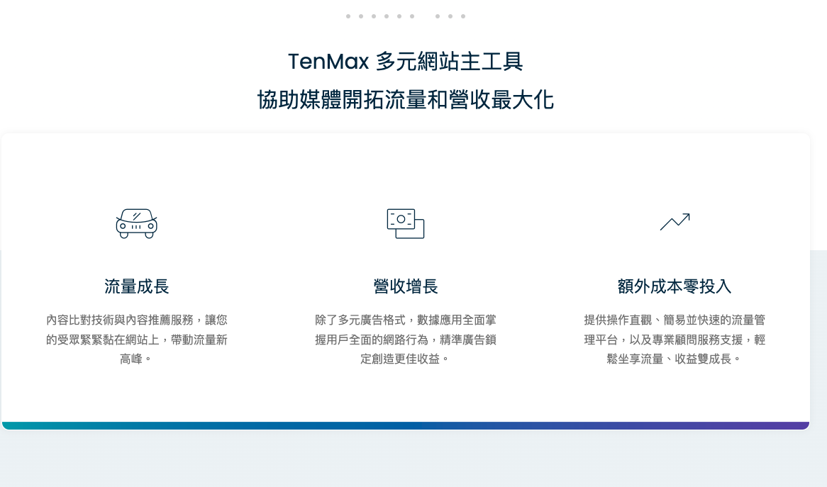
合作簡介說明
網站主 - TenMax ad Tech Lab
Notes:
網站主 - TenMax ad Tech Lab

Slide 10
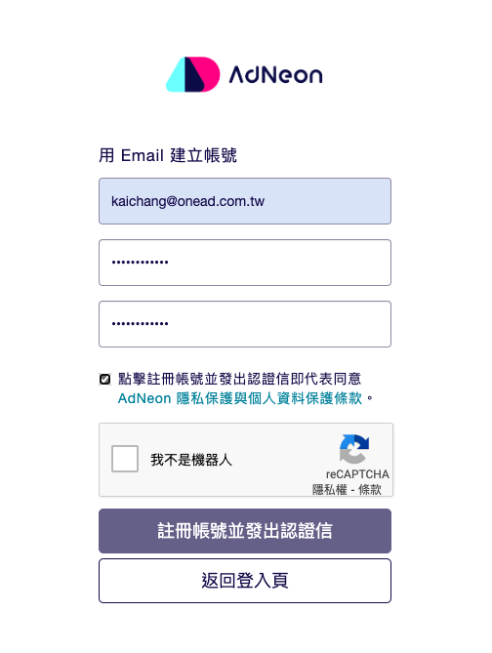
註冊

Slide 11
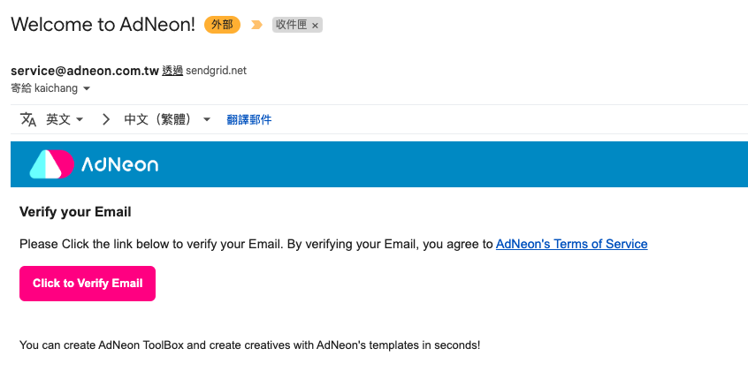
Email通知、驗證

Slide 12
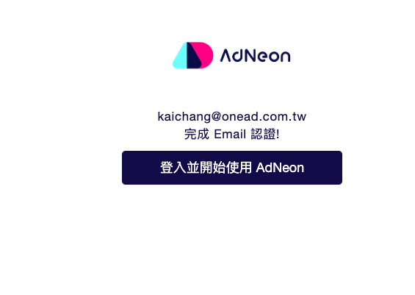
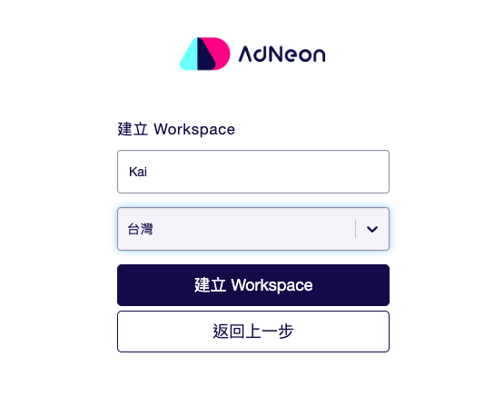
登入

Slide 13
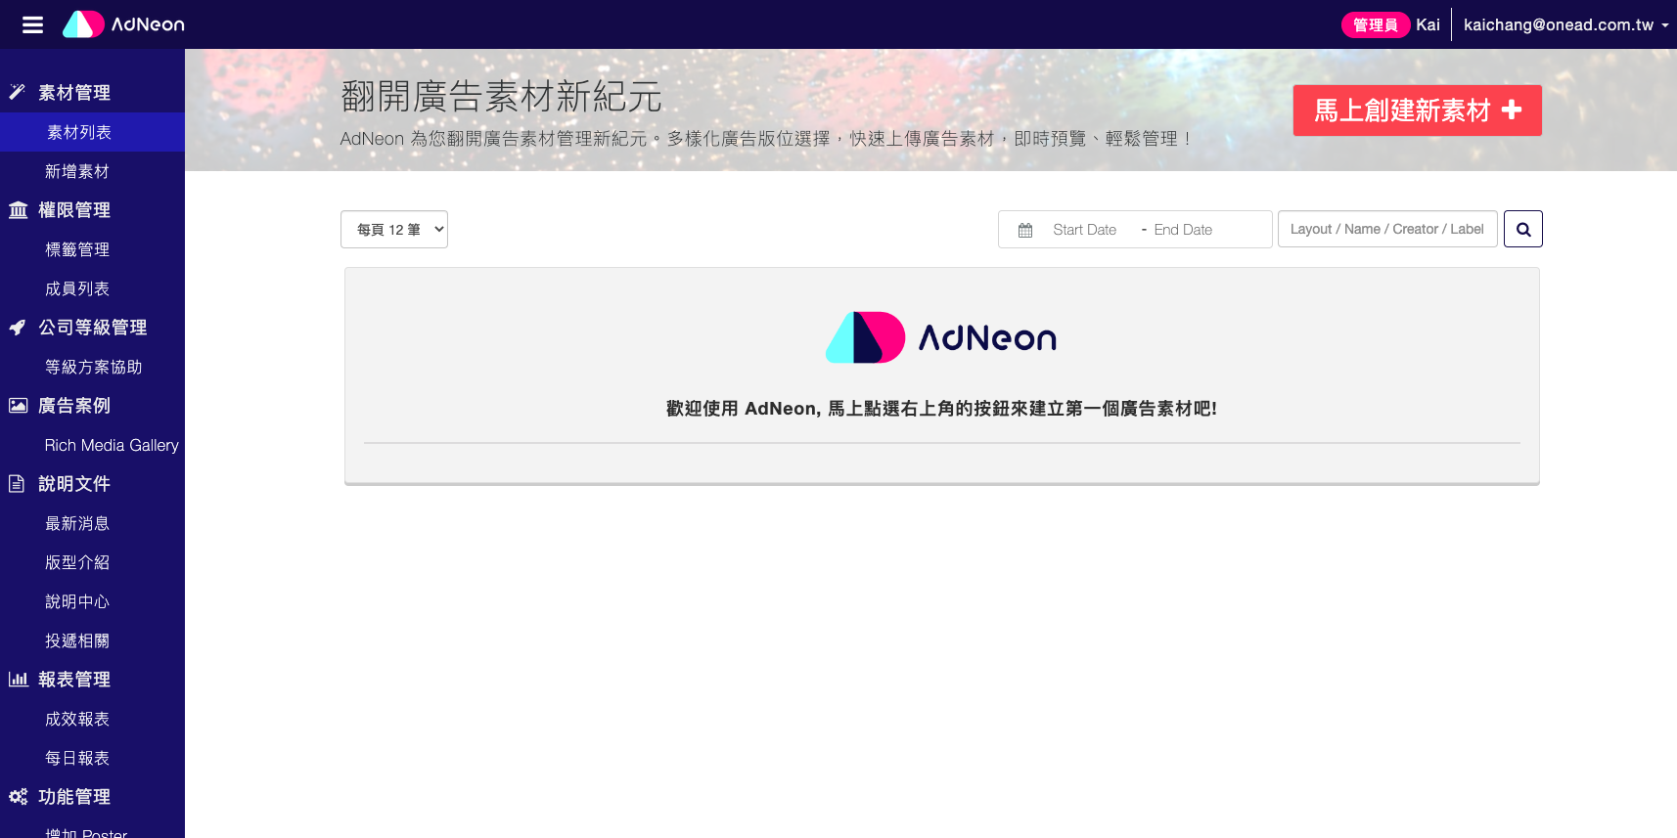
平台畫面

Slide 14
參考畫面(Google Adsense)

Slide 15
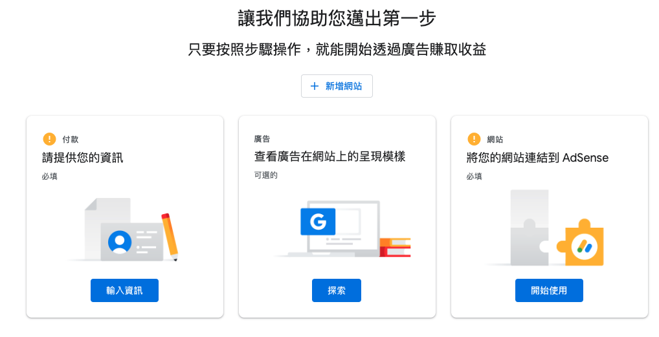
1.填寫資料/廣告說明/設定

Slide 16
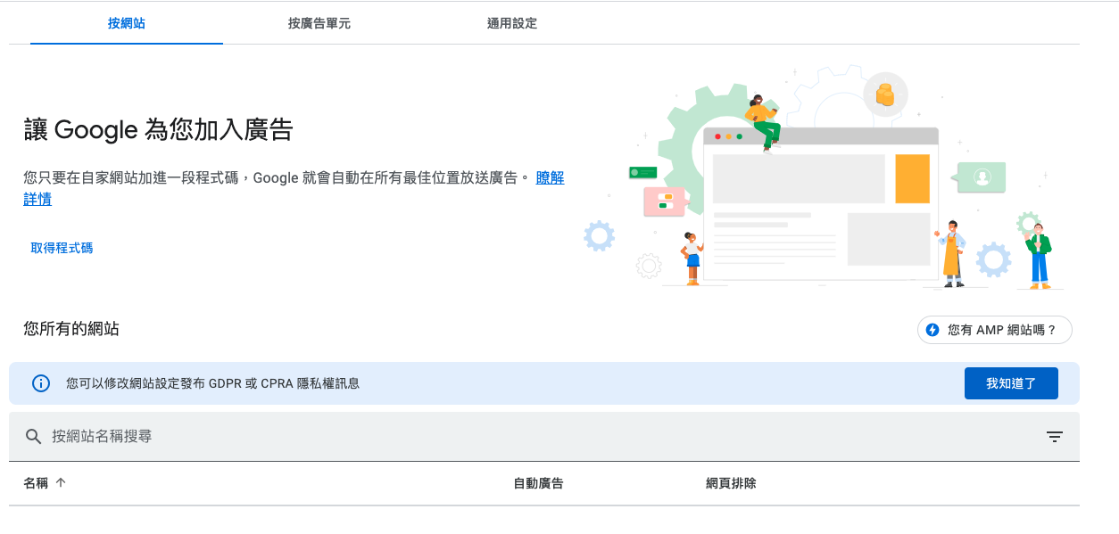
2.安排廣告版位

Slide 17
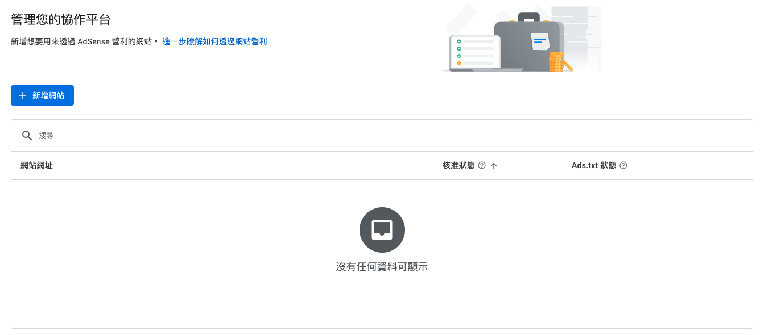

Slide 18
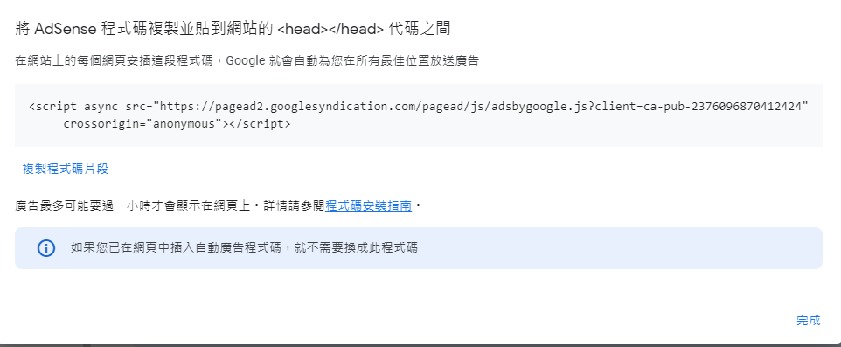

Slide 19
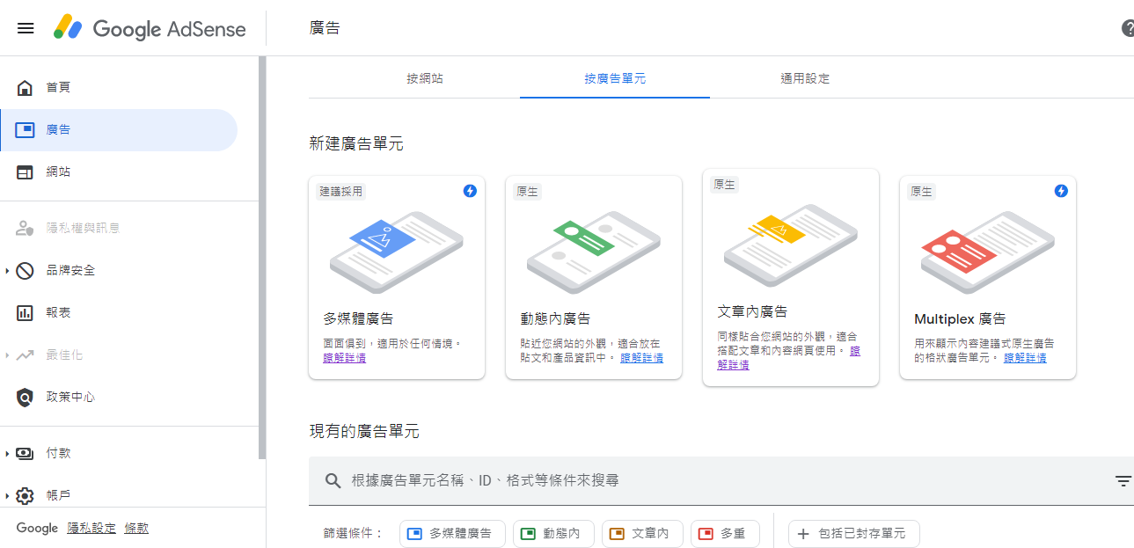

Slide 20
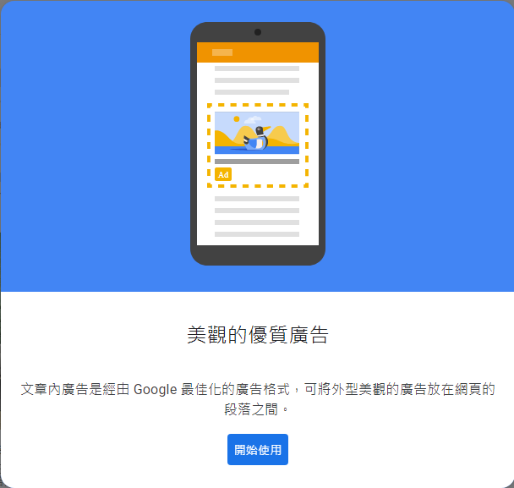

Slide 21
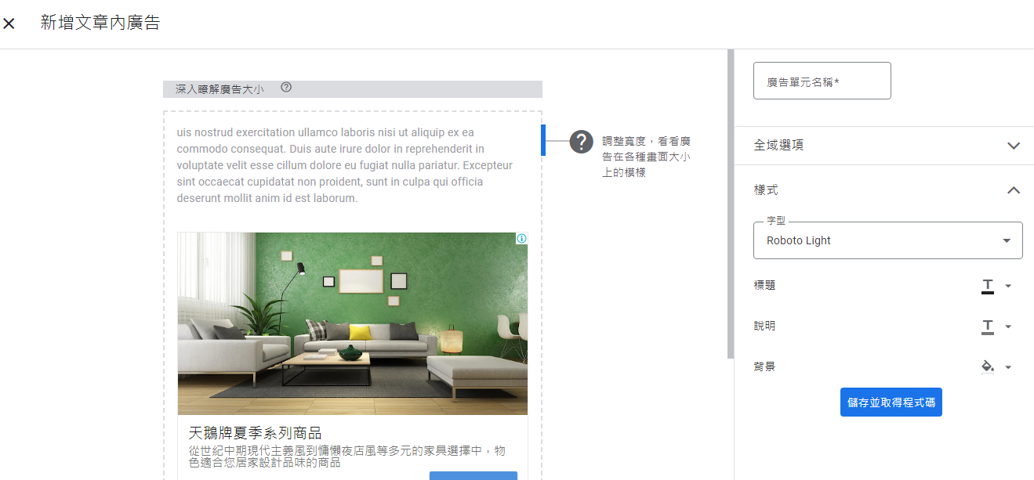

Slide 22
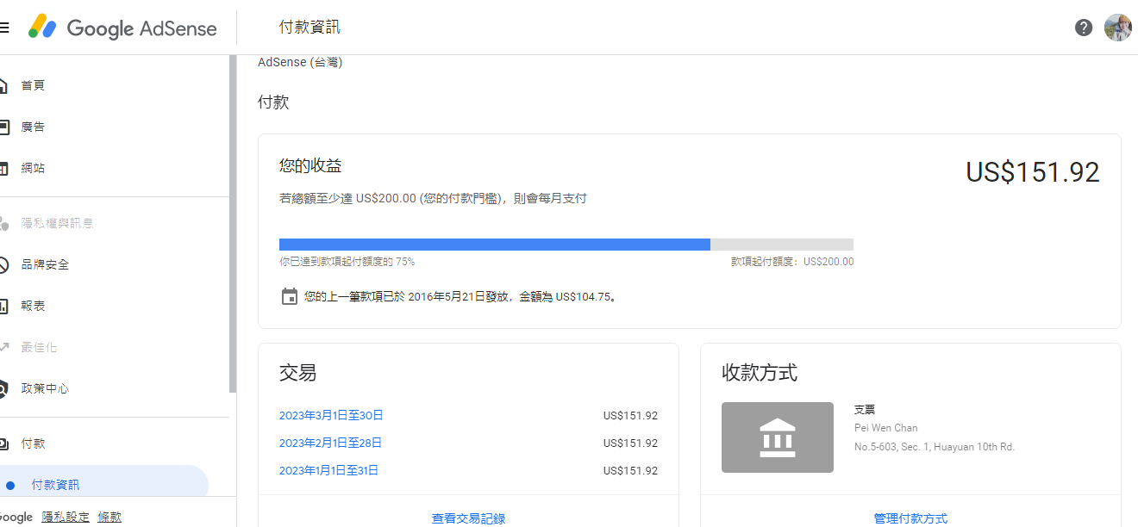

Slide 23
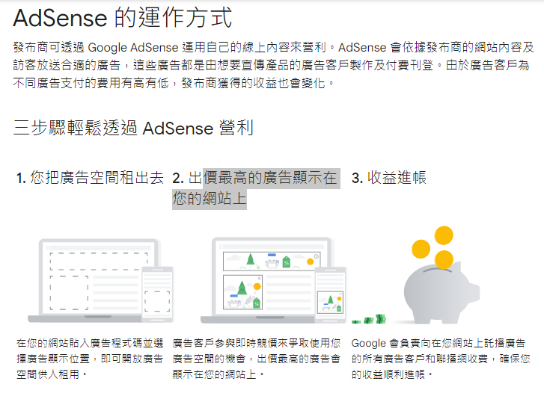
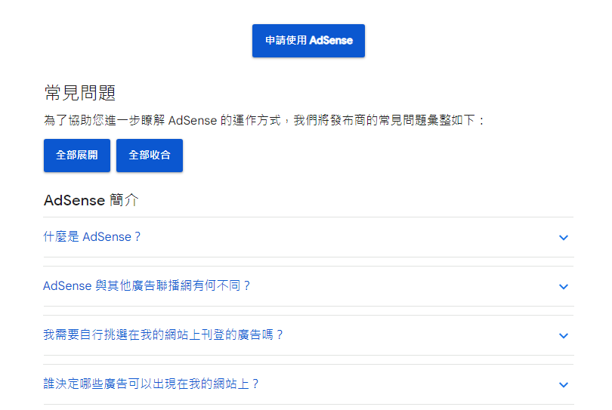
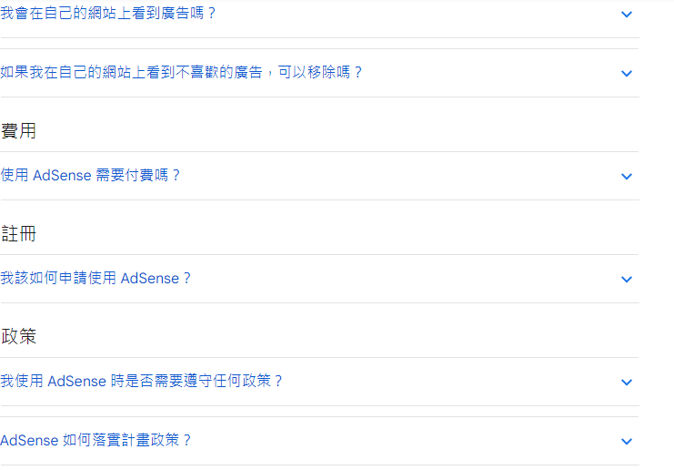
Notes:
https://support.google.com/adsense/answer/6242051?hl=zh-Hant&ref_topic=1319753#zippy=%2C%E4%BB%80%E9%BA%BC%E6%98%AF-adsense

Slide 24
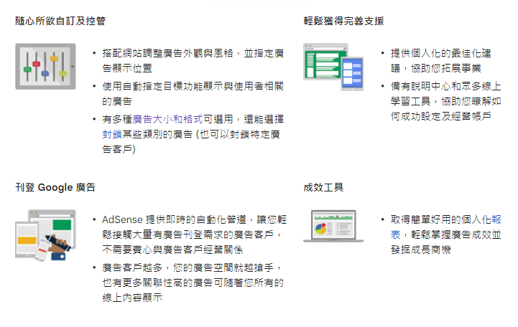
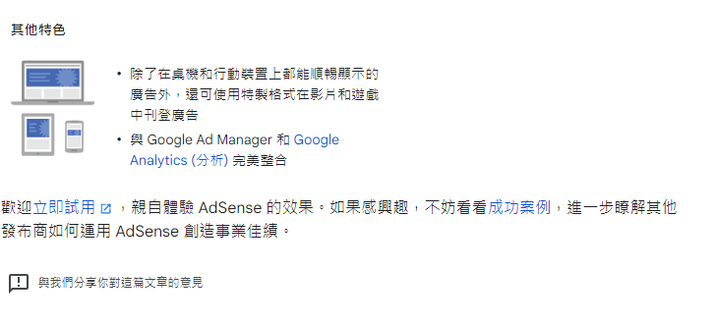
Notes:
https://support.google.com/adsense/answer/9712?hl=zh-Hant&ref_topic=1319753

Slide 25
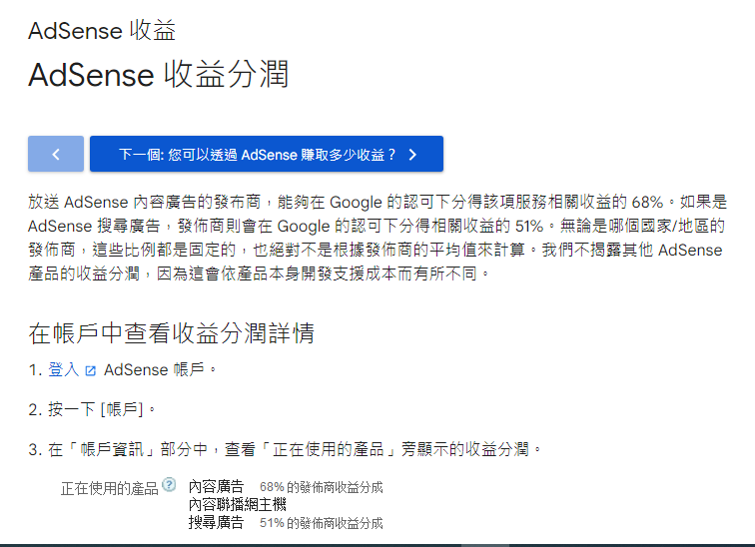
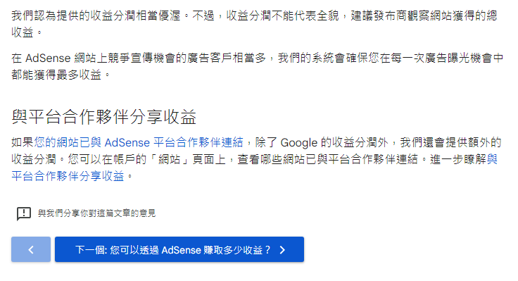
Notes:
https://support.google.com/adsense/answer/180195?hl=zh-Hant&visit_id=638157402514324541-868273700&ref_topic=1319755&rd=1

Slide 26
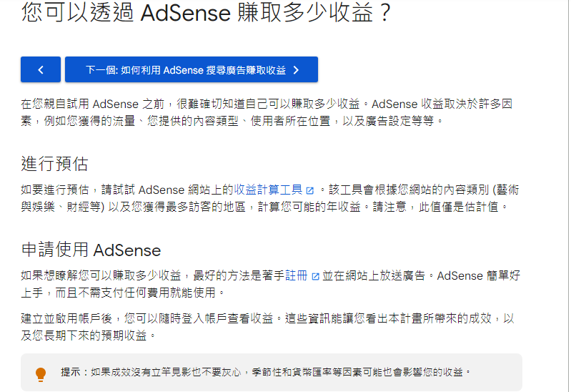

Slide 27
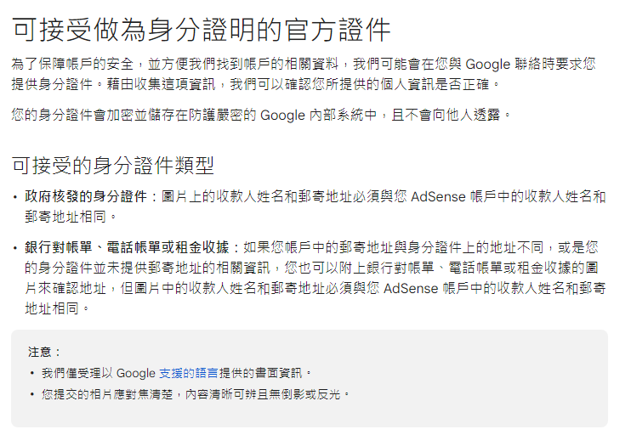
Notes:
https://support.google.com/adsense/answer/4354737?hl=zh-Hant&ref_topic=1348133

Slide 28
